Slide 1

Финансовый питомец
Игра для детей 7–11 лет: лисёнок Рыжик учит планировать бюджет, копить и тратить с умом
Android · Flutter · работает офлайн
Команда: <вписать состав команды>

Slide 2
Проблема и целевая аудитория
• Дети 7–11 лет рано сталкиваются с деньгами: карманные деньги, покупки в школе, игры и подписки.
• Навыки планирования, накопления и безопасного обращения с деньгами формируются позже, а ошибки с реальными деньгами дорого стоят.
• Объяснения «на словах» скучны и быстро забываются.
• Нужна безопасная среда, где решения имеют понятные последствия, но ошибка ничего не стоит.
Ребёнок 7–11 лет
Играет сам: заботится о Рыжике, выполняет задания, решает, как потратить монеты.
Взрослый
Настраивает профиль, видит пройденные темы и прогресс, начисляет бонусы, может удалить данные.
Финансовый питомец · 1.0.0 (сборка 1)
2

Slide 3
Образовательные результаты
Выбраны из Единой рамки компетенций по финансовой грамотности для младших школьников
Планирование
Потребности и желания
Сбережения и цель
Распределяет доход по направлениям до трат и сравнивает план с фактом
Отличает обязательные расходы от желаемых и выбирает порядок покупок
Регулярно откладывает, считает срок достижения цели
Платежи и покупки
Безопасность
Непредвиденное
Считает деньги и сдачу, сравнивает цены, проверяет чек
Не сообщает коды из СМС, при сомнении зовёт взрослого
Понимает, зачем держать запас в копилке на неожиданные траты
Финансовый питомец · 1.0.0 (сборка 1)
3

Slide 4
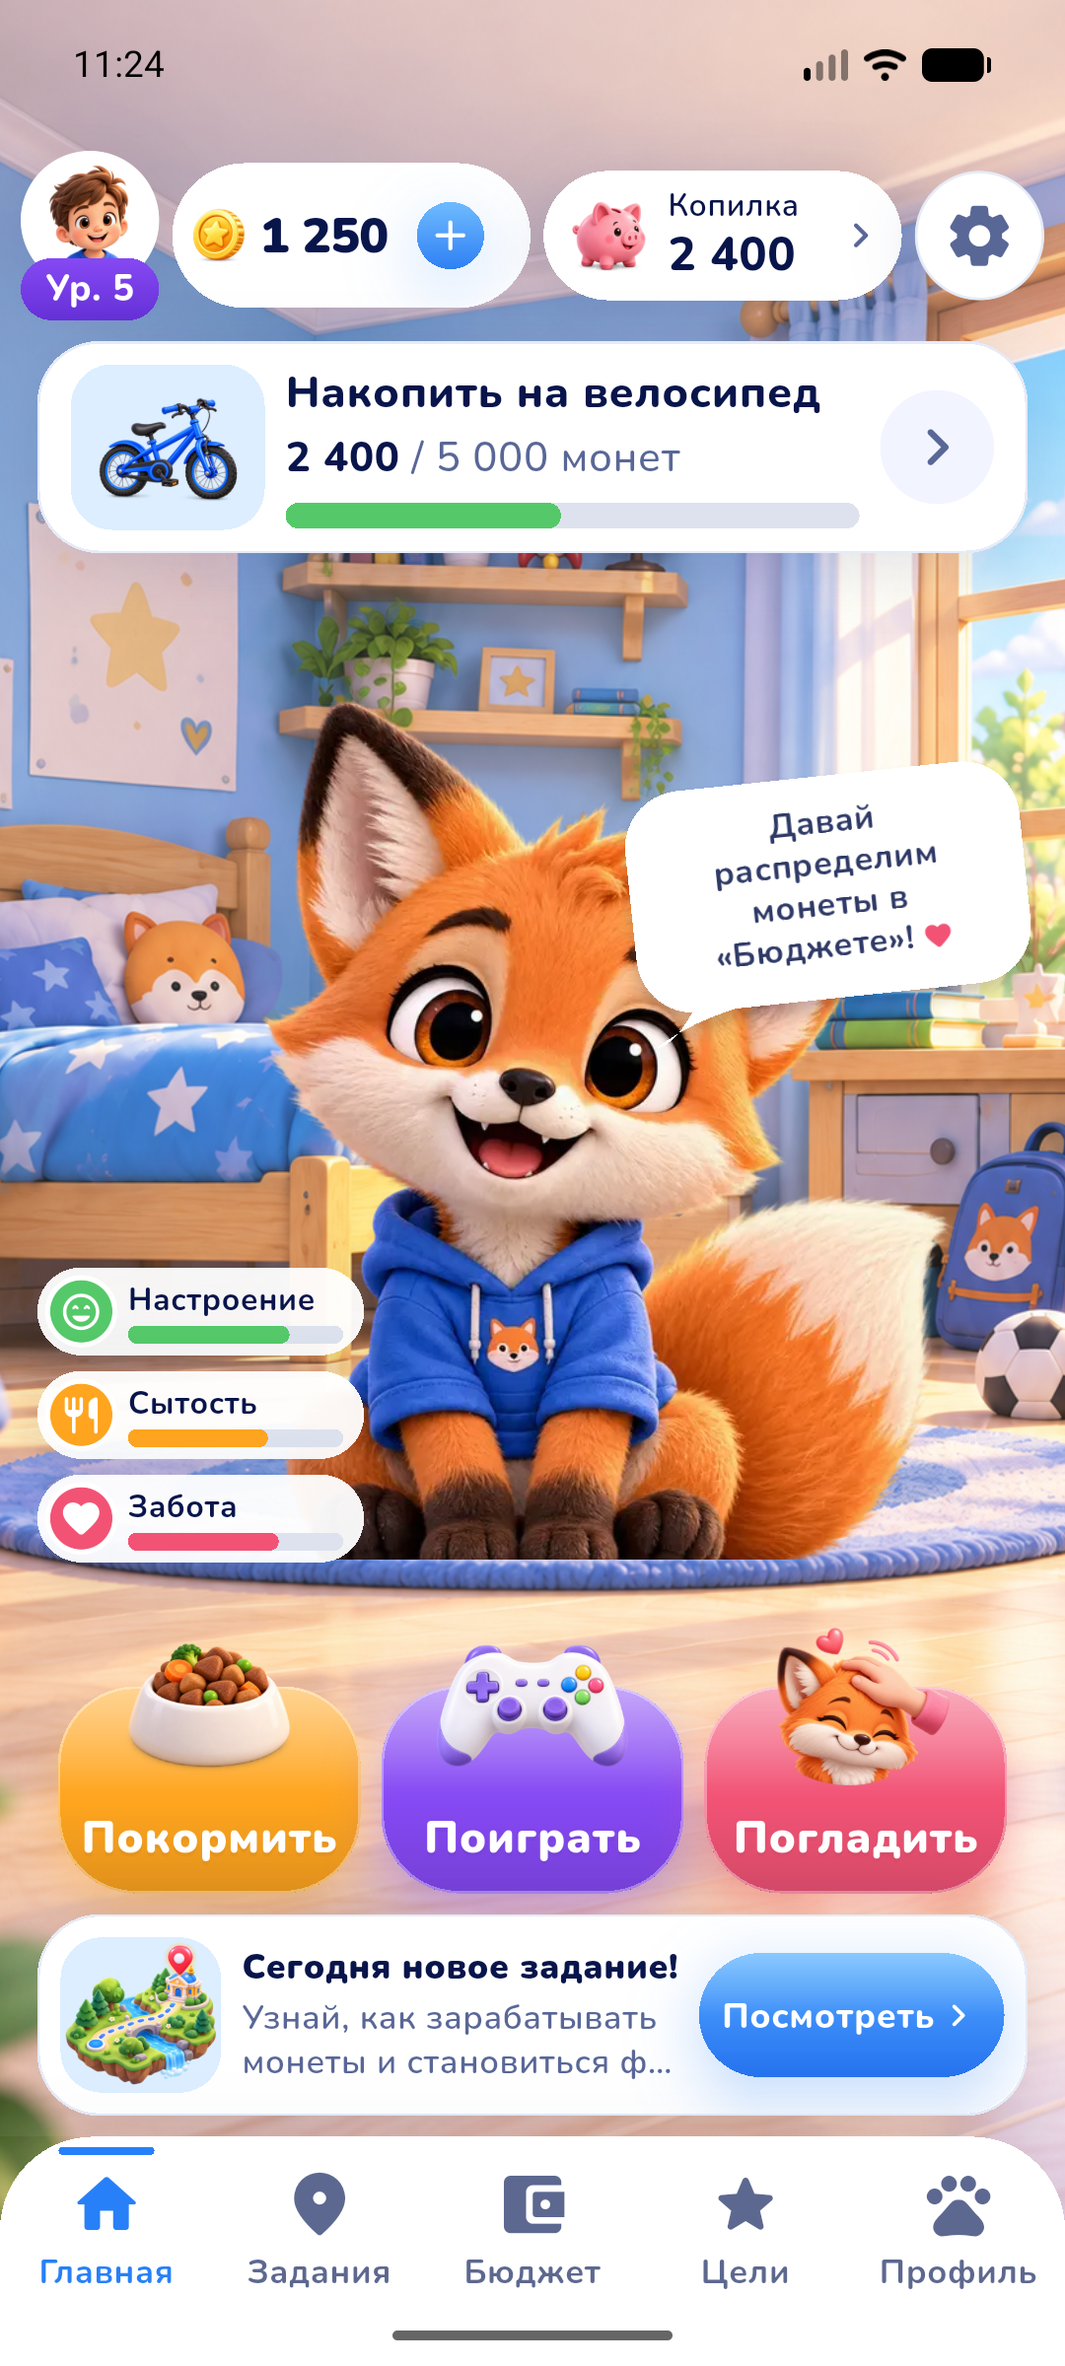
Идея: почему питомец
• Забота — понятная детям мотивация: Рыжику нужны еда и уход (важные траты), а игрушки радуют (приятные).
• Последствия видны сразу: сытость, настроение, забота и реплика Рыжика объясняют, что случилось и почему.
• Рост в 3 стадии зависит от решений за несколько дней: план, траты по плану, регулярные накопления — это учит думать наперёд.
• Копилка и цель превращают «отложить» в осязаемую мечту: велосипед, самокат, конструктор.
• Жизненные ситуации — звонок мошенника и визит к ветеринару — тренируют безопасность и «подушку».
Финансовый питомец · 1.0.0 (сборка 1)
4

Slide 5
Пользовательский путь и игровая экономика
Знакомство
и профиль
Задания
→ монеты
План
бюджета
Покупки
и копилка
Итоги дня
Рост
Рыжика
Доход
Расходы и накопления
Питомец
• Задания: 15–20 монет, объяснение при любом ответе
• «Раздели награду» между кошельком и копилкой
• Бонус от взрослого
• Каждое начисление — в «Истории монет» с источником
• План: на важное / на приятное / в копилку
• Важное: еда, уход, ветеринар
• Приятное: вкусняшка, игрушки в комнату
• Минус невозможен: «не хватает N монет» и варианты
• Сытость, забота, настроение 0–100, падают со временем
• Голоден при сытости < 30
• Очки роста за день (до 30): план, траты по плану, копилка, цель, задания
• Стадии: < 40, 40–89, ≥ 90 очков
Финансовый питомец · 1.0.0 (сборка 1)
5

Slide 6
Обязательные функции и границы прототипа
• Реализованы все требования 2.5.1–2.5.14 и минимум контента 2.6.
• Питомец: 4 цвета худи × аксессуары × 3 стадии — больше 9 вариантов.
• Контент: 26 шаблонов заданий, миссия из 12 заданий, 10 локаций на карте Москвы.
• Покупки: 8 позиций (еда, уход, игрушки), 3 цели накопления.
• Демо-режим: 5 дней без ожидания, панель для экспертов, сброс.
• Раздел взрослого: PIN или биометрия, прогресс, начисления, удаление данных.
Сознательно не делаем (ТЗ 2.7)
• Реальные деньги, карты, СБП
• Реклама, подписки, покупки
• Чаты, рейтинги, соцсеть
• Сервер, облако, ИИ — не нужны: всё офлайн
• Удалённый родительский контроль
Финансовый питомец · 1.0.0 (сборка 1)
6

Slide 7
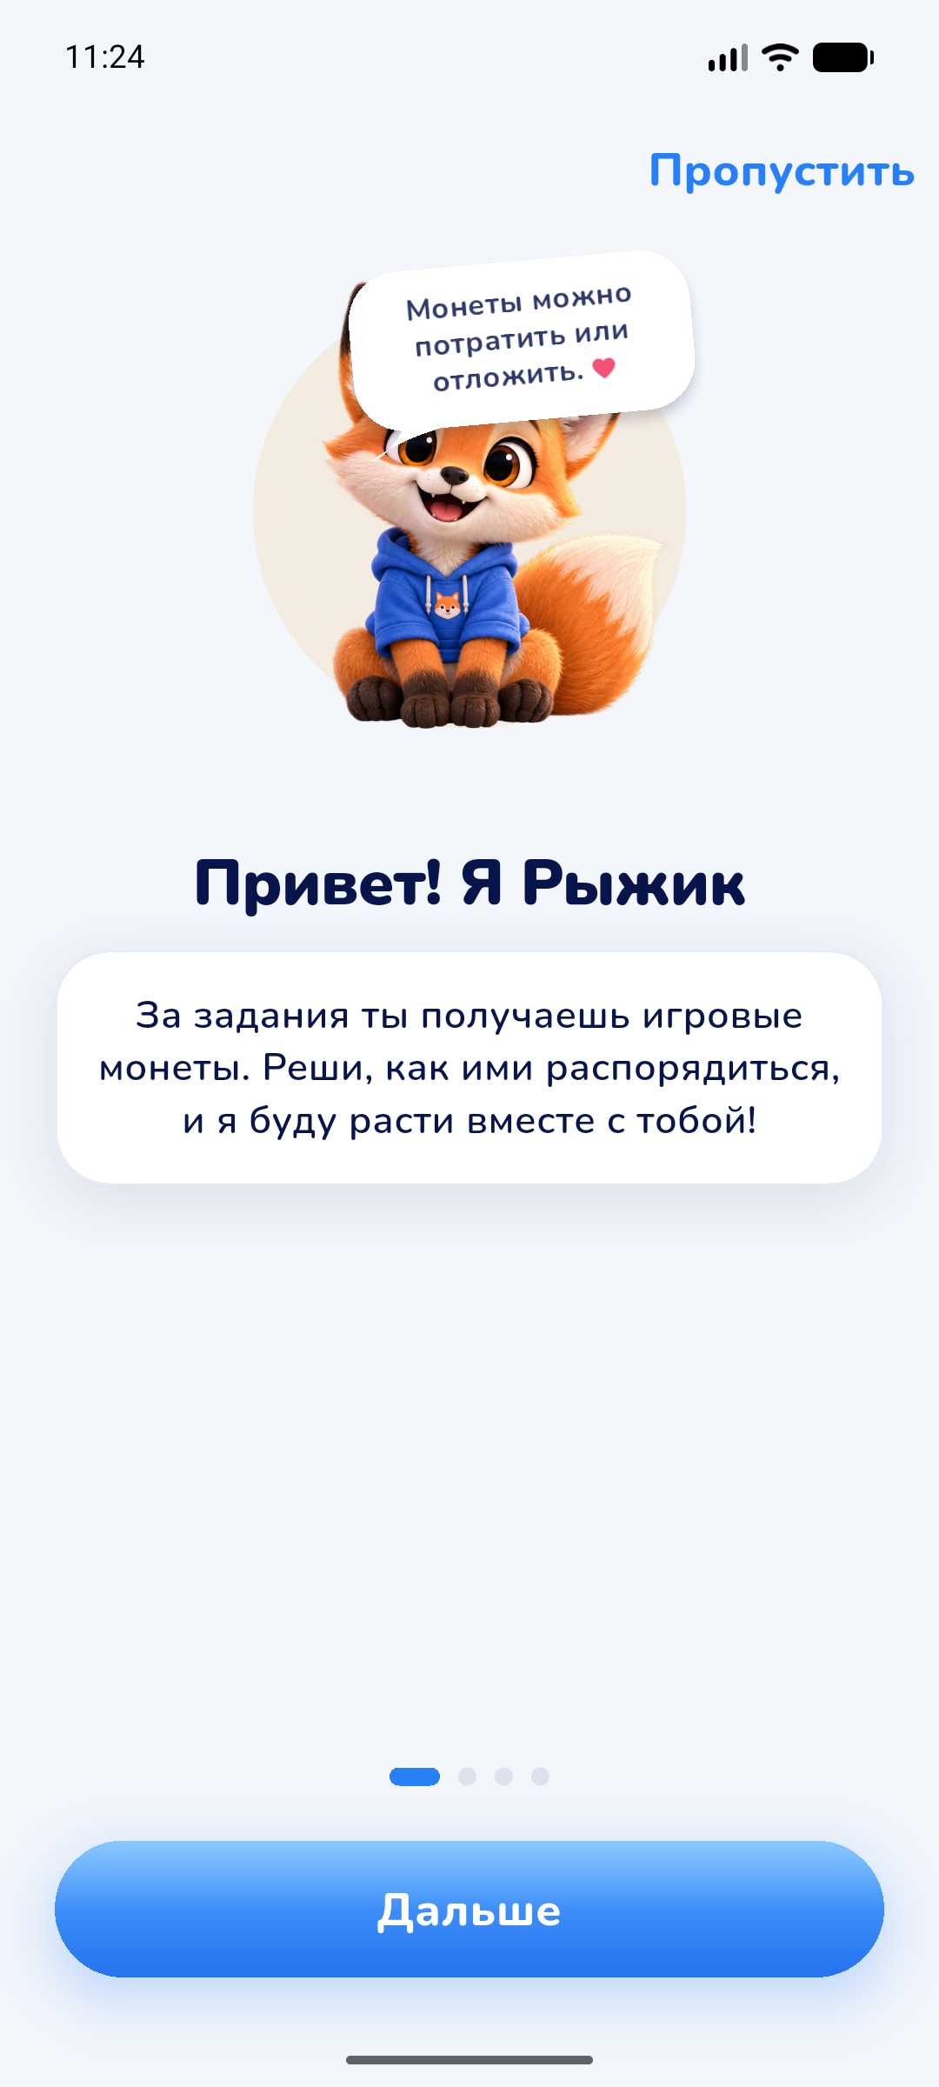
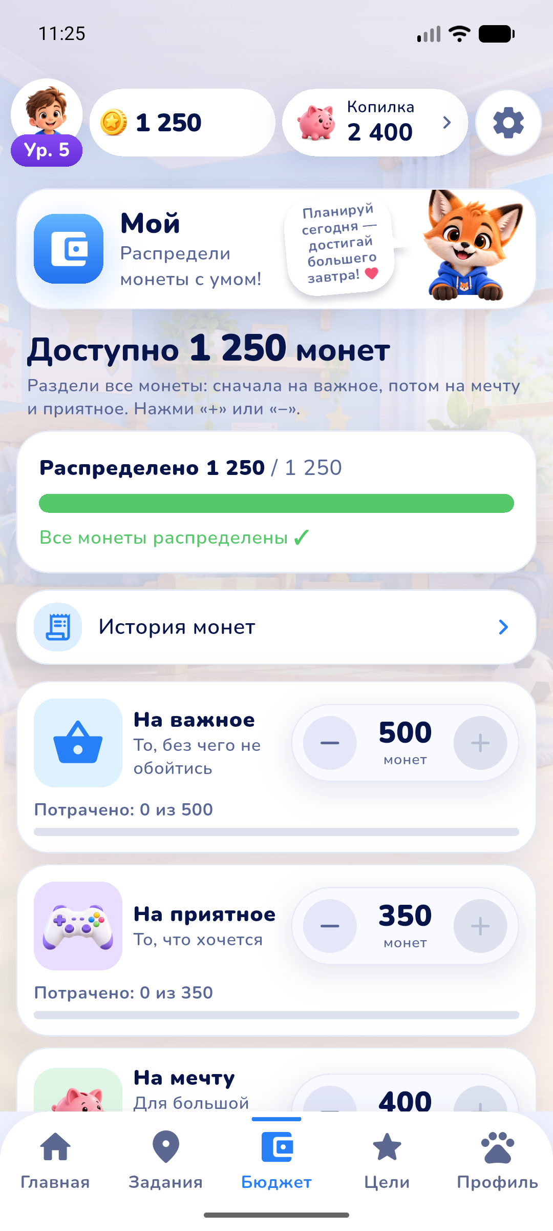
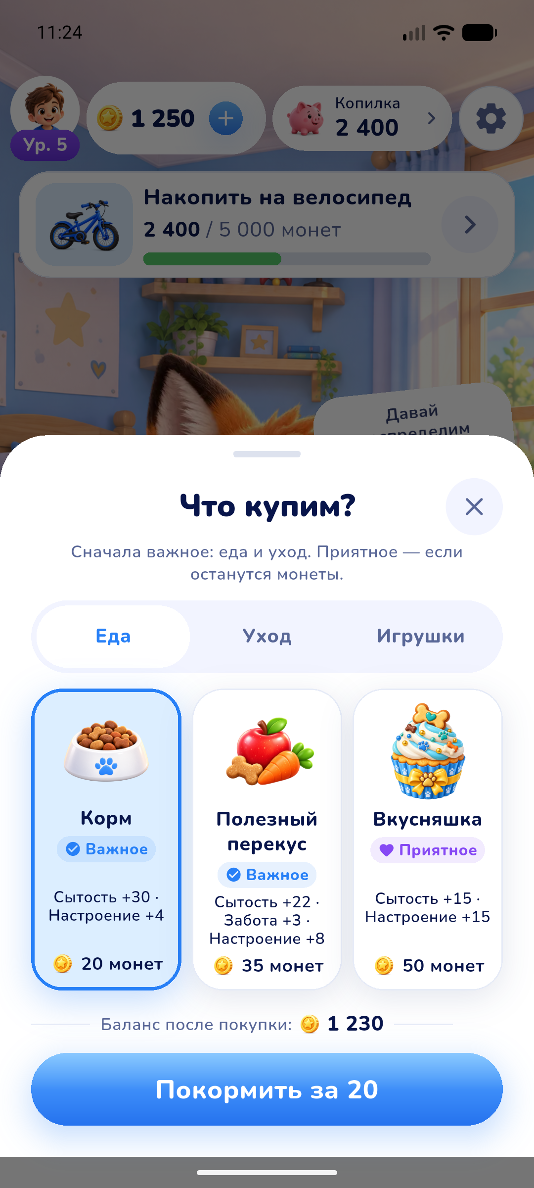
Ключевые UX/UI-решения
• Всё главное на одном экране и 5 вкладок снизу.
• Рыжик объясняет состояние и последствия короткими фразами.
• Категории подписаны текстом и значком, не только цветом.
• Нет тупиков: при нехватке монет — следующий шаг.
• Доступность: кнопки от 48 dp, текст от 16 sp, крупный шрифт системы, подписи для диктора, отключение звука и анимаций.
• Без стыда и страха: ошибка = объяснение и способ исправить.
Финансовый питомец · 1.0.0 (сборка 1)
7

Slide 8
Архитектура, стек и данные
Интерфейс
Экраны модулей: главная, задания, бюджет, цели, магазин, профиль, взрослый
Стек
• Flutter 3.47, Dart 3.13
• sqflite, flutter_secure_storage, local_auth
• Android 7.0+, пакет ru.financepet.ryzhik
• Без сервера и сети
Обновление контента: новое задание = новый шаблон в daily_task_templates.dart, генератор подхватывает его без изменения логики
Состояние и экономика
AppController: баланс, план, покупки, копилка, периоды, рост, события
Учебный контент
Шаблоны заданий, генератор миссий, локации, демо-дни, события, магазин — отдельно от UI
Хранение
SQLite: снимок профиля + журнал операций; PIN — в зашифрованном хранилище Android
Финансовый питомец · 1.0.0 (сборка 1)
8

Slide 9
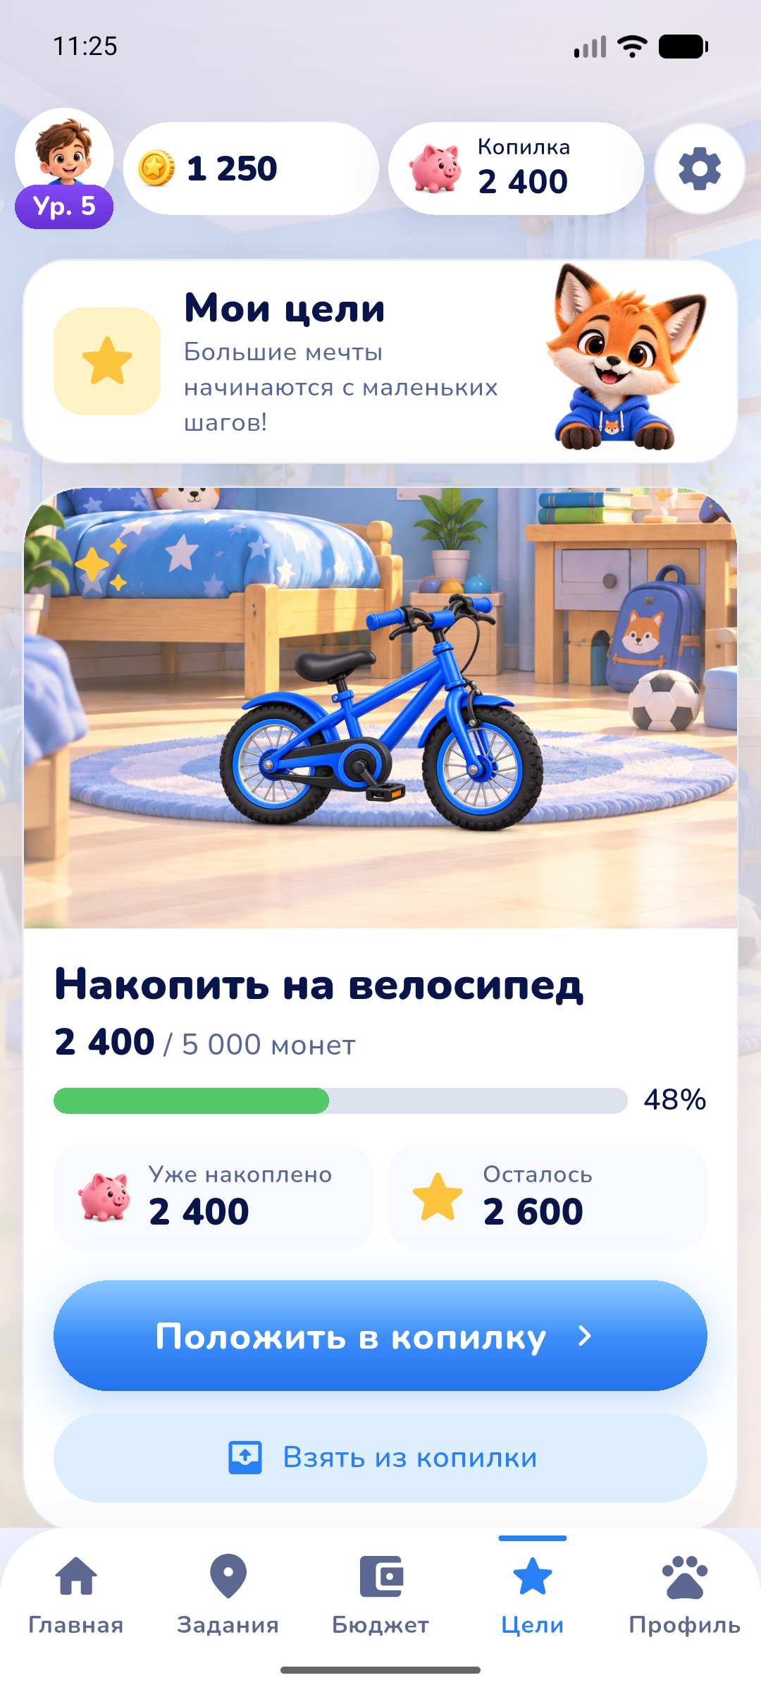
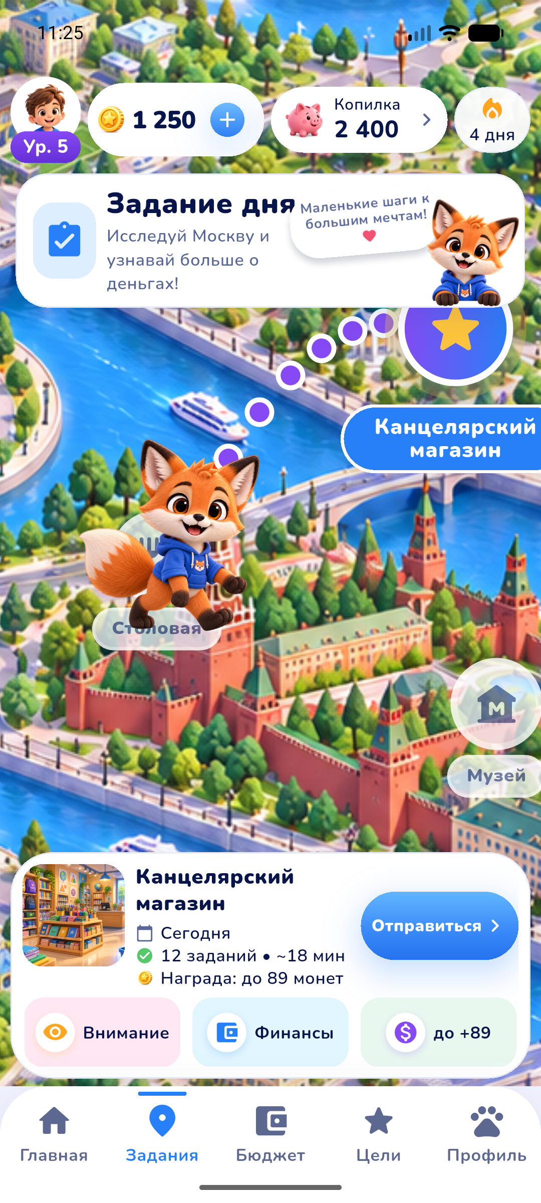
Демо-режим для экспертов
• 5 игровых дней подряд, без ожидания календаря; отдельный профиль, обычный не затрагивается.
• День 2 — звонок мошенника, день 4 — Рыжик поранил лапку.
• Панель демо: стадия Рыжика 1–3, переход к любому дню, «голоден», +500 монет, «Завершить день».
• Сброс одной кнопкой «Начать демо заново».
• Раздел для родителей: PIN 1234 (подсказка на экране входа).
• Сохранение: закрыли и открыли — прогресс на месте.
Финансовый питомец · 1.0.0 (сборка 1)
9

Slide 10
Тестирование, ограничения и план
Проверено
Ограничения
Дальше
• 430 автотестов: бюджет, списания, копилка, цели, рост, периоды, сохранение, события
• dart analyze — 0 замечаний
• Релизный APK: запуск 1,4 с, отклик < 1 с
• Ручные тест-кейсы по Приложению А
• APK ≈ 520 МБ из-за анимаций 60 fps
• Только русский язык, портретная ориентация
• Один детский профиль на устройство
• Раздел взрослого — только на этом устройстве
• Сжать анимации до < 150 МБ
• Новые события и задания про карты и платежи
• Несколько профилей, задания от родителя
• Озвучка реплик Рыжика
• Публикация в RuStore
Финансовый питомец · 1.0.0 (сборка 1)
10

Slide 11
Ссылки
• Репозиторий: https://github.com/VavilonK/Hackathon (тег v1.0.0)
• Сборка: app-release.apk, версия 1.0.0, сборка 1, пакет ru.financepet.ryzhik
• Документация: README.md и docs/Документация_Финансовый_питомец.docx
• Карточка RuStore: docs/rustore/
• Резервное видео демонстрации: <вставить ссылку>
Финансовый питомец · 1.0.0 (сборка 1)
11

